Slide 1
Краснодарский край, Мостовский район, село Унароково, Муниципальное бюджетное общеобразовательное учреждение средняя школа № 16 имени Ф.И. Кравченко села Унароково муниципального образования Мостовский район
Карта
понятий
Учитель химии Брехова И.В.

Slide 2
Цель использования методики:
определить , насколько хорошо учащиеся видят общую картину всего предмета или отдельной темы, удалось ли им построить связи между отдельными элементами темы и систематизировать пройденный материал

Slide 3
Карта понятий состоит из названий понятий, помещённых в рамки; они связаны линиями(линками), фиксирующими соотношения этих понятий в направлении от общего к частному.
Рассматривая карту от вершины к основанию, преподаватель может:
1) проникнуть в то, как ученики воспринимают научные темы;
2) проверить уровень понимания учеников и возникшее у них ложное толкование понятий;
3) оценить сложность установленных учеником структурных взаимосвязей

Slide 4
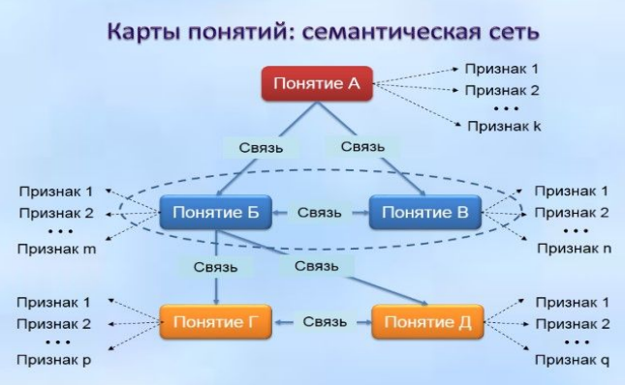

Slide 5
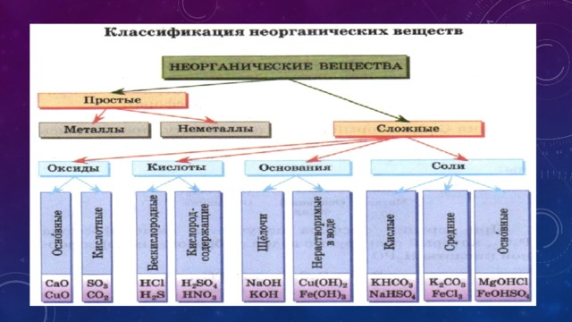

Slide 6
Алгоритм составления карты
1. Определить тему, по которой будет составляться карта;
2. Определить перечень основных понятий или предложить сделать самим;
3. Установить связи между понятиями и отметить их стрелочками.
4. Сделать надписи, поясняющие характер связей между отдельными понятиями;
5. При необходимости дополнить карту новыми понятиями, постепенно расширяя и углубляя охват темы;
6.Защита карты понятий.

Slide 7
Карта также может быть результатом : общей работы группы учеников; парной работы(составление в паре); индивидуальной работы одного ученика.
Карта может составляться вместе со всем классом в ходе одного или нескольких уроков. Постепенно расширяется круг входящих в карту понятий и пристраиваются новые связи между понятиями.

Slide 8
Критерии оценивания
Использованы все термины и понятия, входящие в данный раздел (один термин – 1 балл).
Установлены взаимосвязи (одна взаимосвязь – 1 балл).
Точно указана взаимосвязь, то есть стрелка подписана (одно указание – 1 балл).
Иерархия (1 балл).
Указаны конкретные примеры (один пример – 1 балл).
Указаны эксперименты (один эксперимент – 1 балл).
Горизонтальные взаимосвязи между терминами и понятиями (одна взаимосвязь – 2 балла).

Slide 10
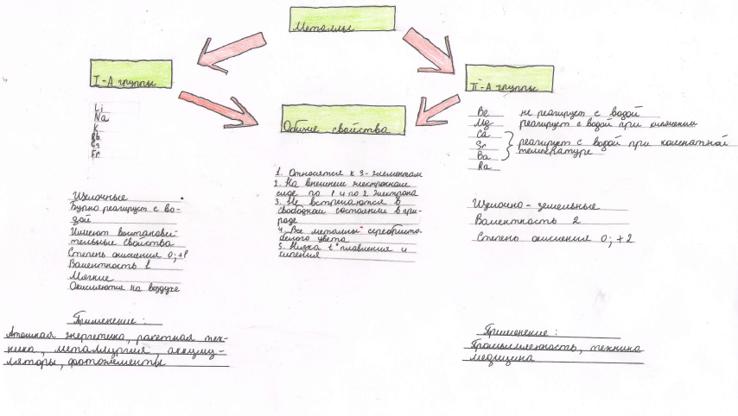

Slide 11
